Slide 1


ỦY BAN NHÂN DÂN QUẬN LONG BIÊN
TRƯỜNG MẦM NON TUỔI HOA.
LĨNH VỰC: PHÁT TRIỂN NHẬN THỨC.
Đề tài: Tìm hiểu quá trình phát triển của cây.
Giáo viên: Nguyễn Thị Vân
Năm học: 2024- 2025.

Slide 2




Slide 3


Slide 4
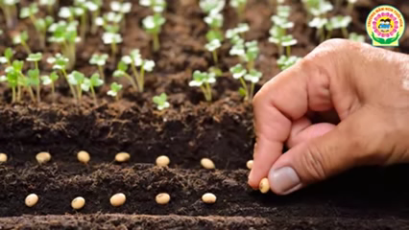

Slide 5
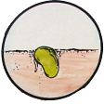




Các giai đoạn phát triển của cây.
Giai đoạn 1: Gieo hạt vào đất.
Giai đoạn 2: Hạt nảy mầm.
Giai đoạn 3: Cây con.
Giai đoạn 4: Cây trưởng thành.
Giai đoạn 5: Cây ra hoa và kết quả.

Slide 6

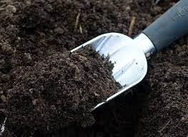
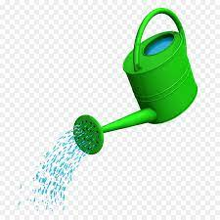
Cây cần những điều kiện gì để phát triển?

Slide 7
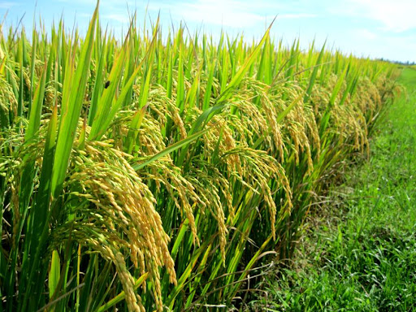
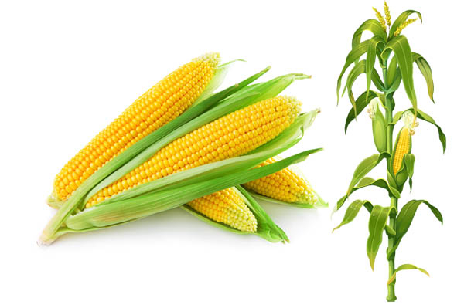
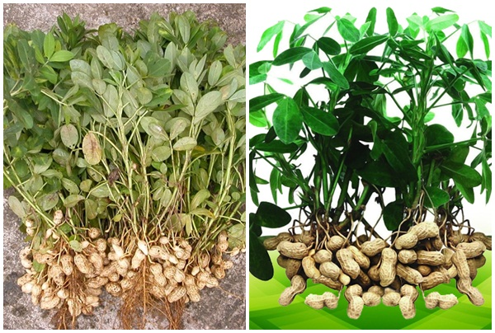
Một số loại cây mọc ra từ hạt.

Slide 8
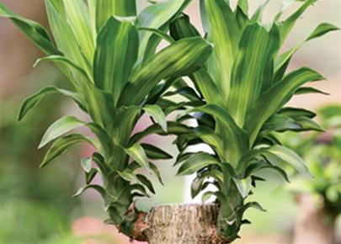
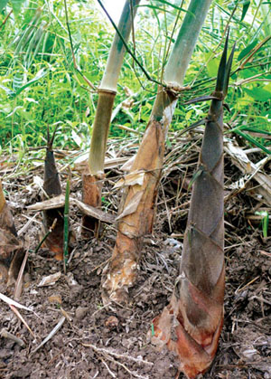
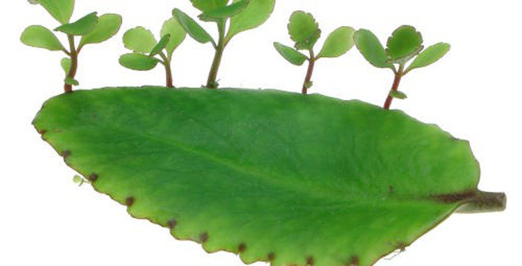
Một số hình thức phát triển của cây.
Cây Lá bỏng: cây con
mọc ra từ lá của cây mẹ.
Cây Tre: cây con
mọc ra từ gốc của cây mẹ.
Cây Thiết mộc lan: cây con
mọc ra từ thân của cây mẹ.

Slide 9


Trò chơi: Ai nhanh trí.
Cách chơi: Trên màn hình của cô xuất hiện các câu hỏi và
các đáp án. nhiệm vụ của các con là suy nghĩ và tìm ra đáp
án đúng cho câu hỏi mà cô đưa ra. Thời gian suy nghĩ
cho mỗi câu hỏi là 5 giây.

Slide 10

Câu hỏi 1: Sự phát triển của cây gồm mấy giai đoạn?
B. 3 giai đoạn.
A. 4 giai đoạn.
C. 6 giai đoạn.
D. 5 giai đoạn.

Slide 11
Câu hỏi 2: Cây cần những điều kiện gì để phát triển?
A. Đất, nước.
B. Đất, nước, ánh sáng...
C. Ánh sáng.
D. Không cần gì.

Slide 12
Câu hỏi 3: Con cần làm gì để chăm sóc và
bảo vệ cây xanh?
A. Không ngắt lá, bẻ cành.
B. Chăm tưới nước cho cây.
C. Nhắc nhở người khác
không làm hại cây xanh.
D.Tất cả các đáp án
đều đúng.

Slide 13

Giờ học của chúng mình đến đây là hết rồi
xin chào và hẹn gặp lại các con!

